Slide 1
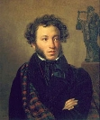
Жизнь и творчество Александра Сергеевича Пушкина
Подготовила учитель литературы Православной классической гимназии г.о.Тольятти Рыбакова О.В.

Slide 2
Рождение
Александр Сергеевич Пушкин родился в Москве
26 мая (6 июня) 1799 года
в дворянской помещичьей семье
В день праздника Вознесения.

Slide 3
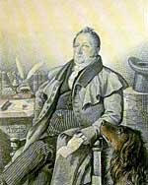
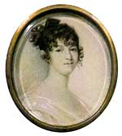
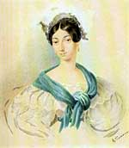
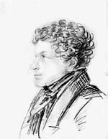
Семья
Отец , Сергей
Львович
(1770-1838г.),
принадлежал к
древнему
дворянскому роду,
упоминаемому
в Летописях со
времен Ивана
Грозного
Мать, Надежда Осиповна Пушкина
(1775-1836г.) , была внучкой Ибрагима Ганнибала – «арапа Петра Великого»
Сестра, Ольга Сергеевна Павлищева
(1797-1868г.)
Брат, Лев Сергеевич Пушкин
(1805-1852г.)

Slide 4
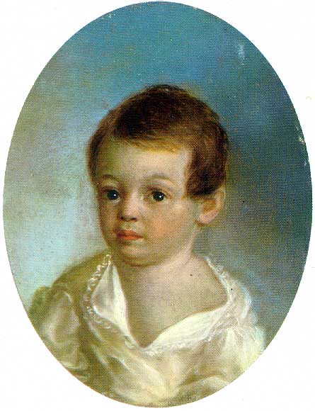
Детство
Маленького Сашу растила НЯНЯ АРИНА РОДИОНОВНА ЯКОВЛЕВА, которая была неграмотной, но знала много и говорила складно.
именно у своей няни Пушкин получил первые уроки литературного мастерства.
После он напишет:
Но я плоды своих мечтаний
И гармонических затей
Читаю только старой няне,
Подруге юности моей.
Няня Арина Родионовна

Slide 5
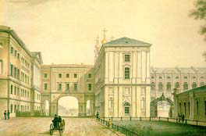
Лицейские годы
В 12 лет, получив зачатки
домашнего образования и
воспитания, Александр
был отвезен учиться в новое,
только что открывшееся
19октября 1811 г. учебное
заведение- Царскосельский лицей
под Петербургом, место, где
располагалась летняя резиденция
русских императоров.
19 октября 1811 г. Пушкин
в числе 30 воспитанников был принят в этот лицей,
где преподавателями были самые
передовые светила науки и
педагогики того времени.

Slide 6
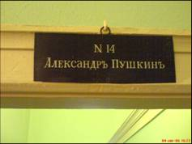
Комната Александра Пушкина
В каждой комнате – железная кровать, комод, конторка, зеркало, стул, стол для умывания, вместе и ночной. На конторке чернильница и подсвечник со щипцами

Slide 7
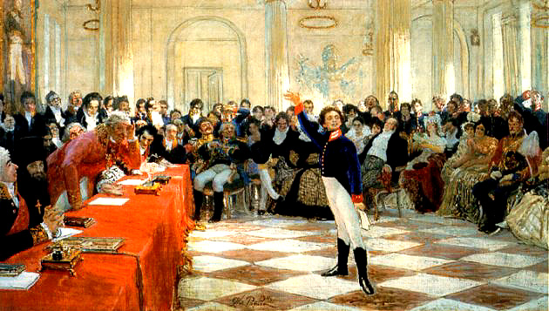
«ПУШКИН НА ЭКЗАМЕНЕ В ЦАРСКОМ СЕЛЕ
8 ЯНВАРЯ 1815 ГОДА»
4 и 8 января 1815 г. в лицее происходило первое публичное испытание, на которое приехали из Петербурга важные государственные люди.
Пушкин читал только что сочиненное им стихотворение «Воспоминание о Царском селе».
Державин был сражен: «ЕМУ ЛИРУ ПЕРЕДАЮ .
ТЕПЕРЬ И УМЕРЕТЬ МОЖНО!»

Slide 8
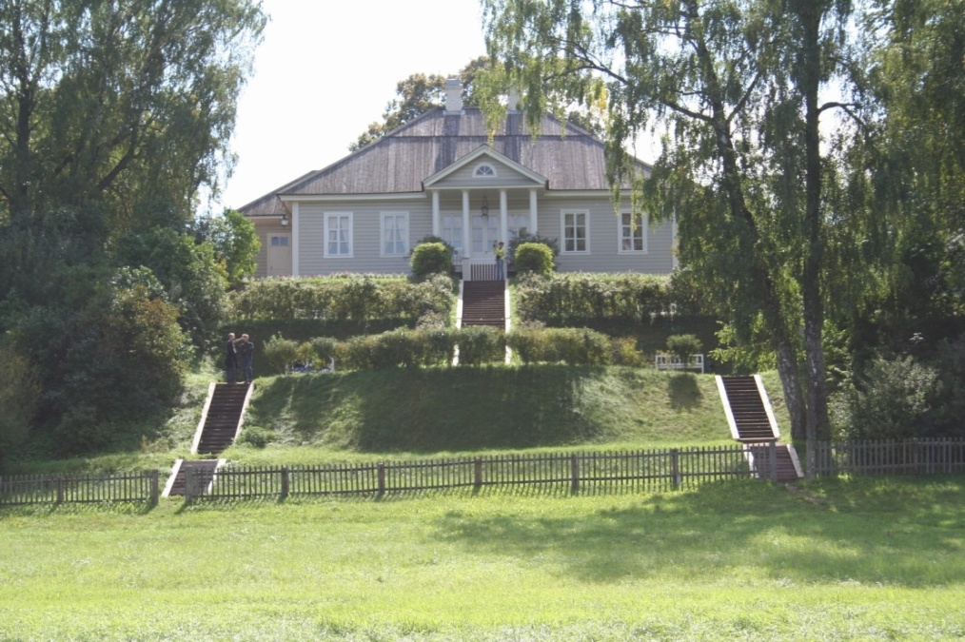
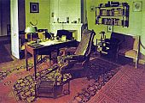
В Михайловском
После тяжелой болезни Пушкин
приезжал в имение матери
село Михайловское
Псковской губернии.
В первые годы по окончании
Лицея им были написаны
стихотворения
"Деревня,"
"Домовому",
"Чаадаеву",
ода "Вольность",
поэма "Руслан и Людмила".

Slide 9
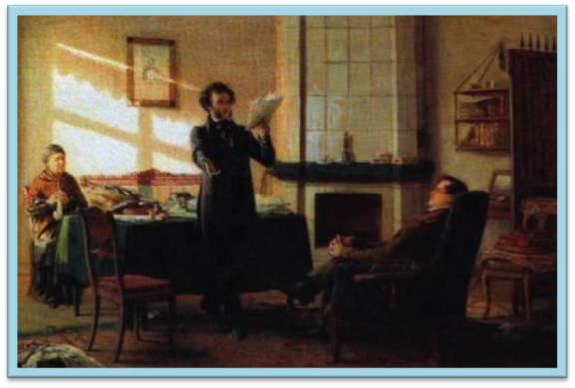
Известность и слава Пушкина
Ещё в лицее в 1814 году стало известно имя А.Пушкина после
опубликования в журнале «Вестник Европы» его стихотворения
«К другу стихотворцу».
В 1820 году в печати появилась поэма «Руслан и Людмила», которая принесла славу поэту.

Slide 10
Идеи гражданской свободы нашли отражение и в стихах, и в поведении юного Пушкина.
"Пушкина надобно сослать в Сибирь: он наводнил Россию возмутительными стихами; вся молодежь наизусть их читает" - таково было решение царя Александра I. Хлопотами друзей вместо Сибири Пушкина сослали на юг.

Slide 11
Южная ссылка (1820-1824 гг.)
Пушкина отправляют служить на юг России.
В этот период Пушкиным созданы великолепные образцы романтической и политической лирики:
“Погасло дневное светило”, поэмы “Кавказский пленник”, “Бахчисарайский фонтан”, “Братья-разбойники”, “Песнь о вещем Олеге” и начинает роман «Евгений Онегин».

Slide 12
«Приветствую тебя, пустынный уголок…»
Пушкин подал прошение об отставке с
Государственной службы, и ему объявили
об увольнении и сослали в псковскую
губернию, в имение его матери
Михайловское, под надзор местных
властей.
Именно здесь, в деревенском уединении,
Пушкин осознал себя профессиональным
писателем, для которого литература
самое серьёзное дело жизни.
За два года были написаны: “Борис
Годунов”, “Граф Нулин”, “Я помню
чудное мгновенье…”, 4 главы “Евгения
Онегина”.
Всего около 100 произведений.

Slide 13
Под вашу сень,
Михайловские рощи,
Являлся я –
когда вы в первый раз
Увидели меня, тогда я был –
Веселым юношей,
беспечно, жадно
Я приступал лишь
только к жизни; - годы
Промчалися - и вы
во мне прияли
Усталого пришельца.
Утром и днем Пушкин обычно работал, потом уезжал верхом или уходил в село Тригорское, где жили соседи, с которыми он был хорошо знаком.
А вечерами, когда за окном выла вьюга, он снова, как в детстве, слушал нянины сказки и песни.

Slide 14
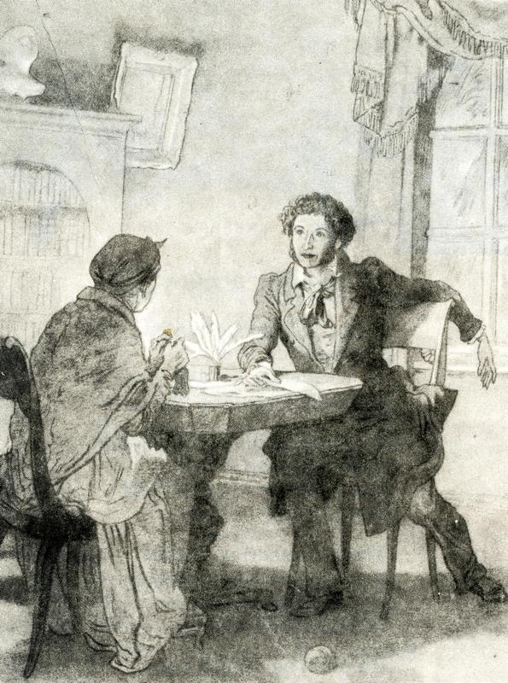
Забота и любовь Арины Родионовны скрашивали поэту ссылку. Пушкин по-настоящему крепко любил свою няню и написал несколько трогательных стихотворений, к ней обращенных.
…Наша ветхая лачужка
И печальна и темна.
Что же ты, моя старушка,
Приумолкла у окна?
Или бури завываньем
Ты, мой друг, утомлена,
Или дремлешь под жужжаньем
Своего веретена?
Выпьем, добрая подружка
Бедной юности моей,
Выпьем с горя; где же кружка?
Сердцу будет веселей.
Спой мне песню, как синица
Тихо за морем жила;
Спой мне песню, как девица
За водой поутру шла…
А.С.Пушкин «Зимний вечер»

Slide 15
Возвращение в Москву
3 сентября внезапно прибыл курьер и
передал поэту приказ немедленно явиться в
Псков. Губернатор отправил Пушкина в
Москву, где короновался на царство Николай I,
который отзывался о поэте, как одном из
«умнейших людей России».
8 сентября 1826 года Пушкин вернулся на свою
родину после долгих лет ссылки и скитаний.
А в мае 1827 году поэт получил разрешение
жить в Петербурге.
Пушкин был на свободе, среди друзей, он был
на вершине славы.
Эти годы – расцвет пушкинского творчества.
Созданы многие из его лирических шедевров –
философские размышления о жизни и смерти,
о вдохновении, о назначении поэта,
возвышенные и страстные любовные
признания: “Я вас любил…”, “На холмах
Грузии лежит ночная мгла…”, “Арион”, “Поэт”,
“Анчар” и другие.

Slide 16
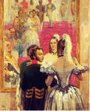
Натали Гончарова – жена А. С. Пушкина
Зимой 1829 года на одном из московском балу Пушкин познакомился с Натальей Николаевной Гончаровой.
Ей было тогда 16 лет. Её необыкновенная красота, юность взволновали поэта.
Весной 1829 года Александр Сергеевич сделал первое предложение.
Только с 4 раза предложение Пушкина было принято, и 6 мая 1830 года состоялась помолвка.

Slide 17
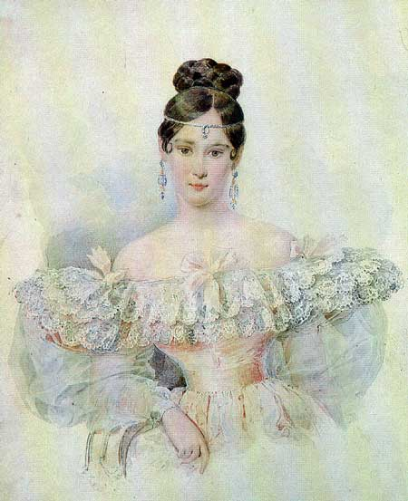
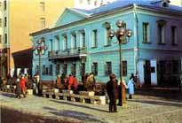
18 февраля 1831 г. в церкви Вознесения Господня состоялось его венчание с Н.Н.Гончаровой. Первые месяцы семейной жизни он провел с женой в Москве, сняв квартиру на Арбате
Квартира Пушкина
в Москве на Арбате

Slide 18
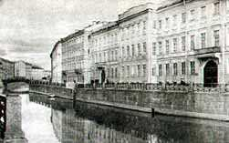
В Петербурге (1831 – 1833 гг.)
Вскоре вместе с женой Пушкин переехал в Петербург.
Поэт полон поэтических замыслов
и свершений. Особое место в творчестве занимает историческая тема (“История Пугачёва”,
“Капитанская дочка”).
Были написаны “Пиковая дама”, “Дубровский”, “Медный всадник”.

Slide 19
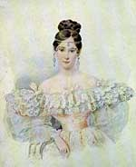
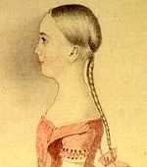
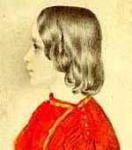
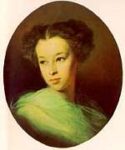
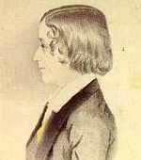
Жена и дети
Натали Гончарова -
жена А. С. Пушкина.
и мать его 4 детей.
Младшая дочь, Наталья Александровна Пушкина (1836-1913 г.)
Старший сын, Александр Александрович Пушкин (1833-1914 г.)
Старшая
дочь Мария
Александровна
Пушкина
(1832-1919 г.)
Младший сын, Григорий Александрович Пушкин (1835-1913 г.)

Slide 20
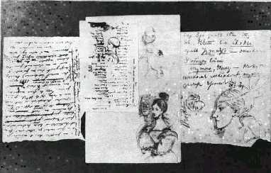
Последние годы жизни (1834 – 1837 гг.)
Последние годы жизни Пушкина
– годы напряжённой работы и
высоких замыслов, отмечены
враждебностью окружающего
его общества, литературным
одиночеством, материальными
трудностями.
Но именно в эти годы появились многие произведения, такие как
стихотворения “Вновь я
посетил…” и “Я памятник себе
воздвиг нерукотворный…”

Slide 21
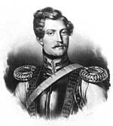
Вызов
В ноябре 1836 года
Александр Сергеевич
получает от Дантеса
по почте письмо,
содержание которого
оскорбляет его и честь
его жены.
Пушкин вызывает
Дантеса на дуэль.

Slide 22
«Погиб поэт, невольник чести! Пал оклеветанный молвой…» М. Ю. Лермонтов
27 января 1837 года, в 5-м часу вечера, на
Чёрной речке в предместье Петербурга
состоялась роковая дуэль А. С. Пушкина
с Дантесом, на которой Пушкин был
смертельно ранен в живот. Прожив два дня,
в страшных мучениях, Пушкин умер
29 января (ныне 10 февраля) 1937 года.

Slide 23
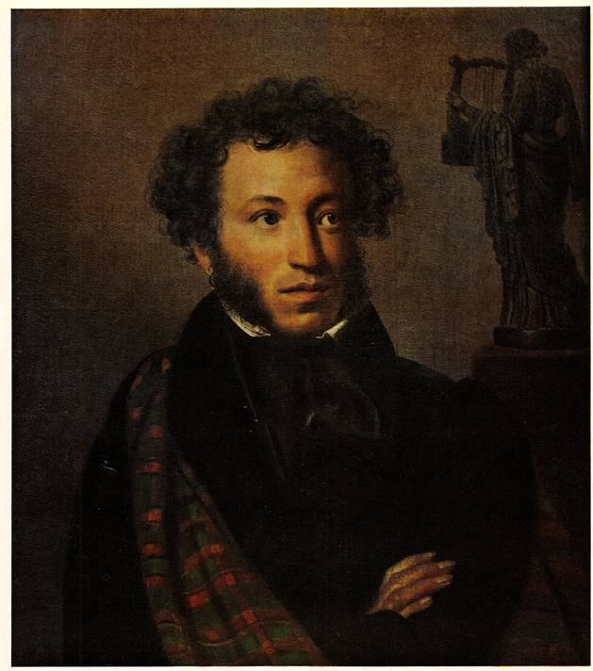
"Солнце русской поэзии закатилось",- написал
В. Жуковский.
Смерть поэта стала
началом его бессмертной славы на земле.

Slide 24
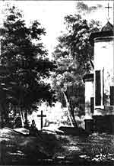
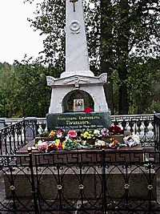
А. С. Пушкин похоронен в Святогорском монастыре, в Псковской области
Могила А. С. Пушкина после смерти поэта
Могила А. С. Пушкина в наше время

